Slide 1


Факультет вычислительной математики и кибернетики
МГУ имени М.В. Ломоносова
Программа профессиональной переподготовки «Разработчик компьютерных технологий»
Тема: «Решение задачи диаризации методами машинного обучения»
Синев Олег Сергеевич
Смирнов Илья Николаевич
Notes:
06.02.02 About VMK faculty
1
06.02.02 About VMK faculty
1
06.02.02 About VMK faculty
1

Slide 2
Постановка задачи
Цель работы – разработать алгоритм, автоматически распознающий количество собеседников в аудиозаписи или, иными словами, диаризацию (Speaker Diarization — SD, которая известна в англоязычной литературе, как “Who Spoke When”). На вход подается аудиофайл с диалогом нескольких человек, на выход выдается количество собеседников обнаруженных в аудиозаписи.

Slide 3
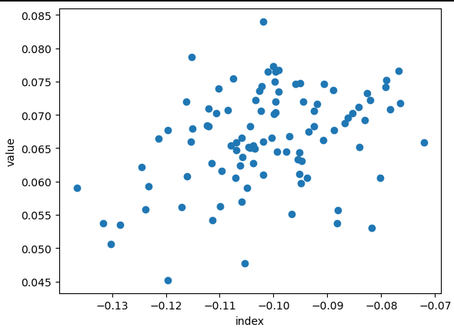
Постановка задачи
Для достижения цели были поставлены следующие задачи:
Удаление из аудиозаписи посторонних шумов и тишины.(librosa.effects.split, noisereduce)
Разбиение аудиозаписи на фреймы, выделение признаков каждого фрейма.(librosa.feature.mfcc)
Обучить модель Kmeans на наборе признаков с разным наборов кластеров.
Протестировать алгоритм на реальных данных.

Slide 4
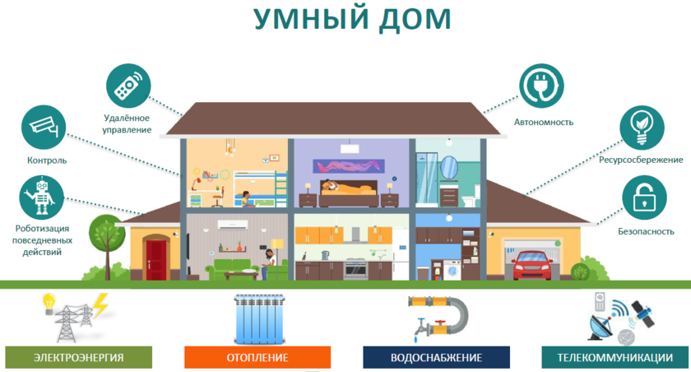
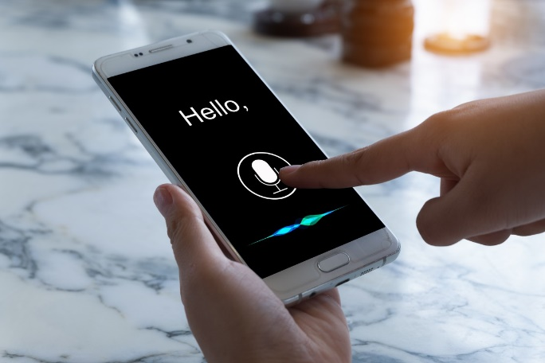
Актуальность задачи
Результаты данной работы востребованы в биометрическом поиске, голосовой верификации, разграничении прав доступа к информации, создании субтитров к видеозаписям, системах умного дома, криминалистике, в качестве помощи к системам распознавании речи и т.д.

Slide 5
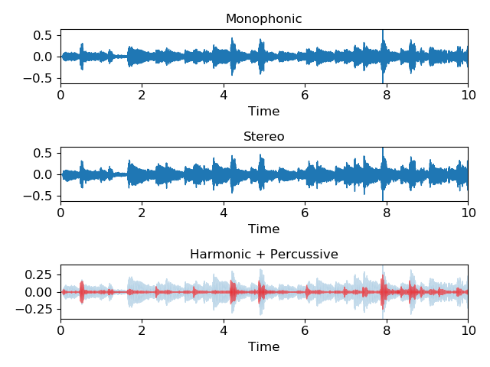
Подходы к реализации задачи
Что такое librosa? Librosa — это пакет Python для анализа музыки и аудио. Он предоставляет строительные блоки для создания структур, которые помогают получать информацию о музыке.

Slide 6

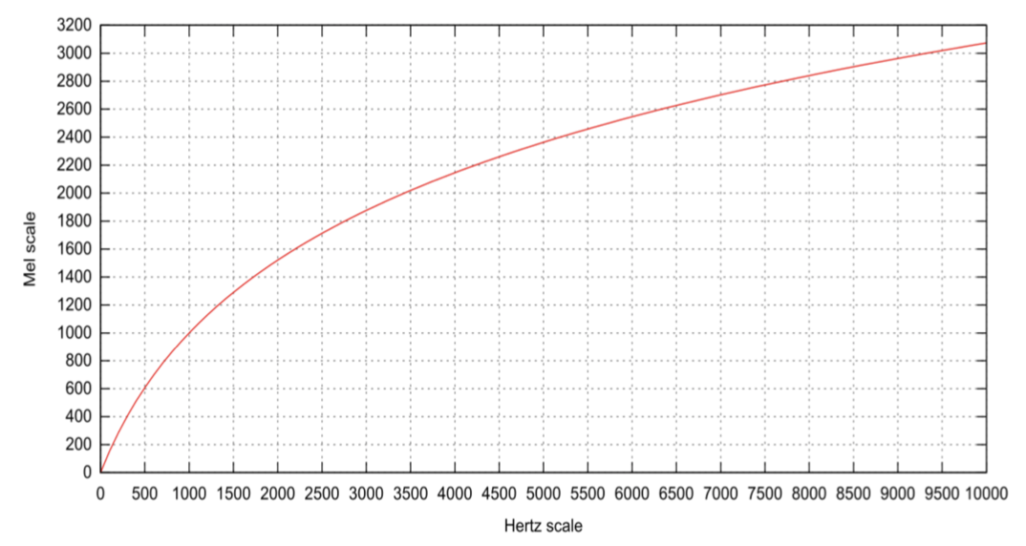
Подходы к реализации задачи
Librosa предоставляет возможности извлечение Мел - Кепстральных коэффициентов (MFCC) из аудиофайла. Шкала мел описывает отношение высоты чистого тона (мел) с фактической измеренной частотой (Гц).

Slide 7

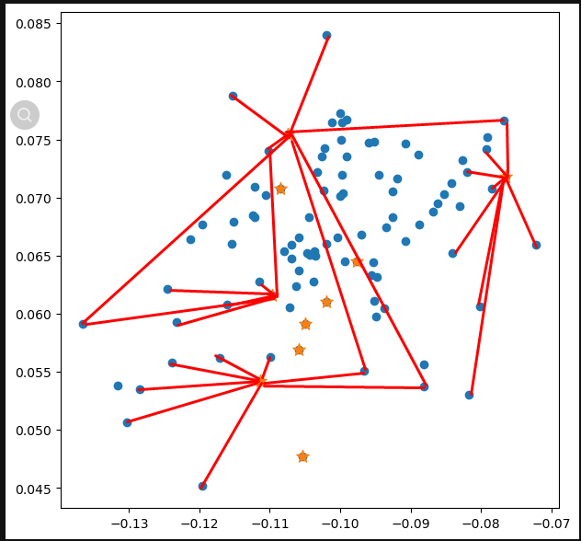

Постановка задачи
Алгоритм K-средних. Действие алгоритма таково, что он стремится минимизировать суммарное квадратичное отклонение точек кластеров от центров этих кластеров.

Slide 8
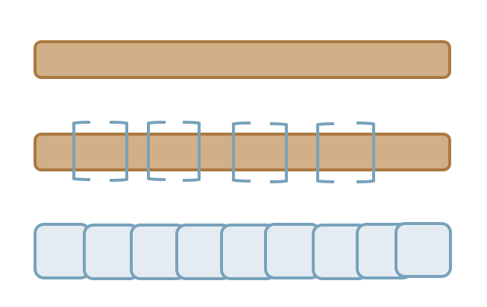
Исследование задачи
Первый этап - извлечение характеристик. Предварительно аудиофайл разделяется на фреймы фиксированной длины с небольшим наложением, далее из полученных фреймов получаем мел-кепстральные коэффициенты с помощью библиотеки Librosa.

Slide 9
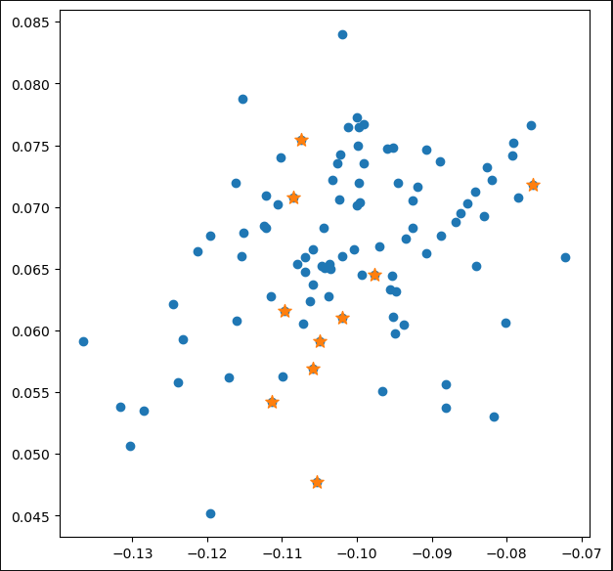
Исследование задачи
Следующим этапом, из полученных данных строим точки и выбираем случайным образом центройды, средствами matplotlib.plot.

Slide 10

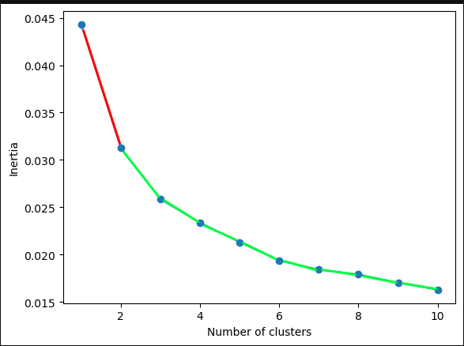
Исследование задачи
С помощью алгоритма Локтя строим модель Kmeans, с определением оптимального количества кластеров. Для ограничения среднеквадратичного расстояния между кластерами добавляем пороговое значение для алгоритма.

Slide 11
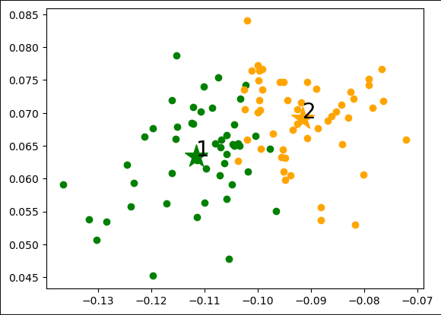
Исследование задачи
Кластеризуем набор признаков аудиозаписи на обученной модели Kmeans. В результате получаем количество кластеров равное количеству собеседников в аудиозаписи.

Slide 12
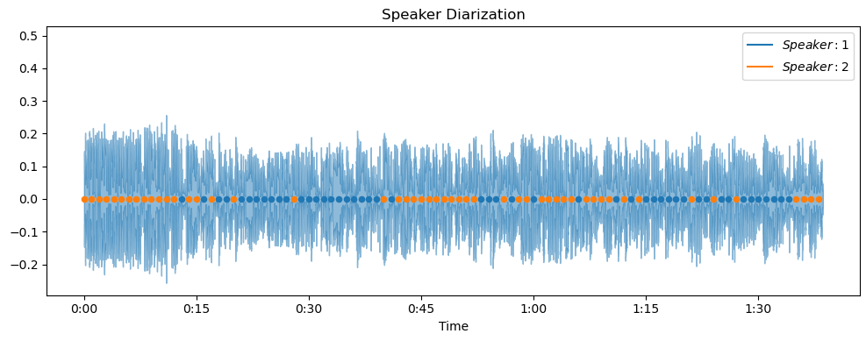
Результаты работы

Slide 13
Выводы
Недостаточность характеристик, дающая погрешность
Зависимость от параметров анализа данных: наложение, длительность сегментов, пороговых значений
Относительная несложность реализации задачи
Реализация актуальна вне зависимости от языка речи

